Slide 1

«Страхи в дошкольном возрасте»

Slide 2
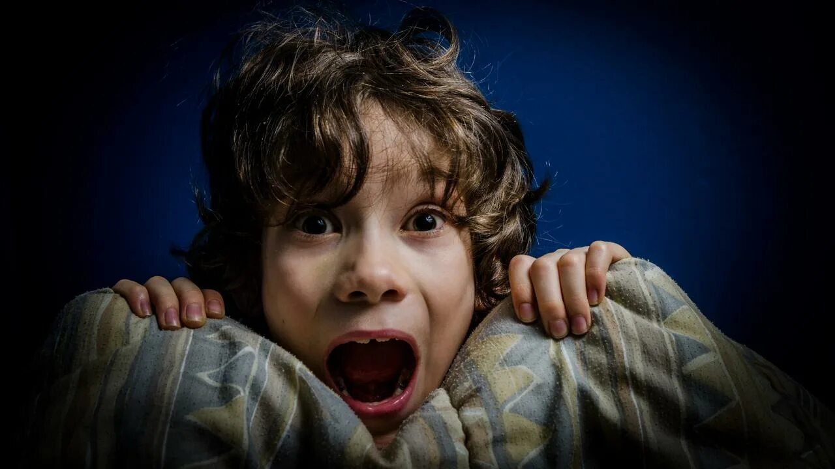

Страх – эмоция очень сильная, но нужная человеку: он сопутствует инстинкту самосохранения, помогает избежать опасностей. Часто страх помогает человеку. Но ведь существует множество «неправильных» страхов, сковывающих наш разум, мешающих спокойно жить и чувствовать себя счастливыми. Возрастные страхи, которые испытывает каждый ребенок на разных стадиях своего развития, могут как пройти, так и трансформироваться, перейти в более глубокую фазу. Наиболее опасны в этом смысле страхи, возникающие в дошкольном возрасте и не проходящие по мере взросления ребенка. Они накладывают неизгладимый отпечаток на всю дальнейшую жизнь. Поэтому родителям важно знать, что такое детские страхи, каковы их виды, особенности проявления, способы распознавания и борьбы с ними.

Slide 3

Дошкольный возраст самый сензитивный для возникновения страхов, объяснимо это тем, что у ребенка активно развивается воображение. Следует разделить такие понятия как страх и тевога. Страх – ответ на опастность, тревога – предчувствие опасности. Тревога возбуждает нервную систему, страх ее тормозит.

Slide 4
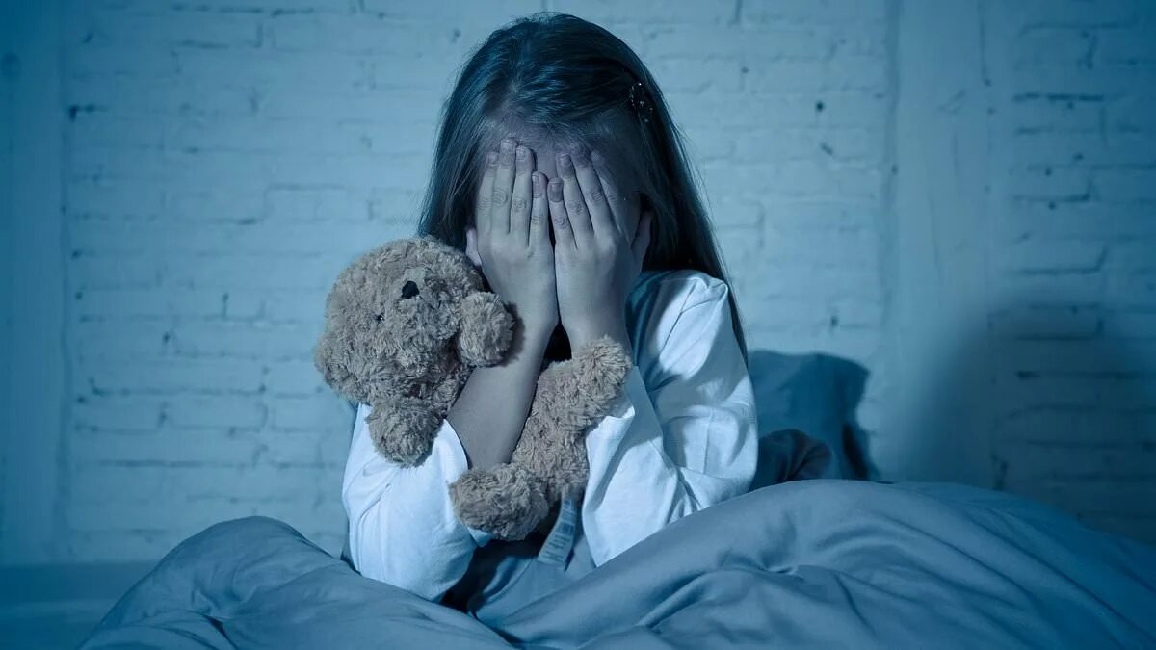
Выделяют возрастные страхи и невротические. Как правило, возрастные со временем проходят, а вот с невротическими чаще всего приходится работать детским психологам. Возрастным страхам подвержены практически все дети, особо ярко они проявляются у эмоционально чувствительных дошкольников. Причин для возникновения таких страхов очень много: конфликтные взаимоотношения в семье, психологические травмы –шок, испуг, большое количество запретов, родительские страхи транслируемые детям.

Slide 5
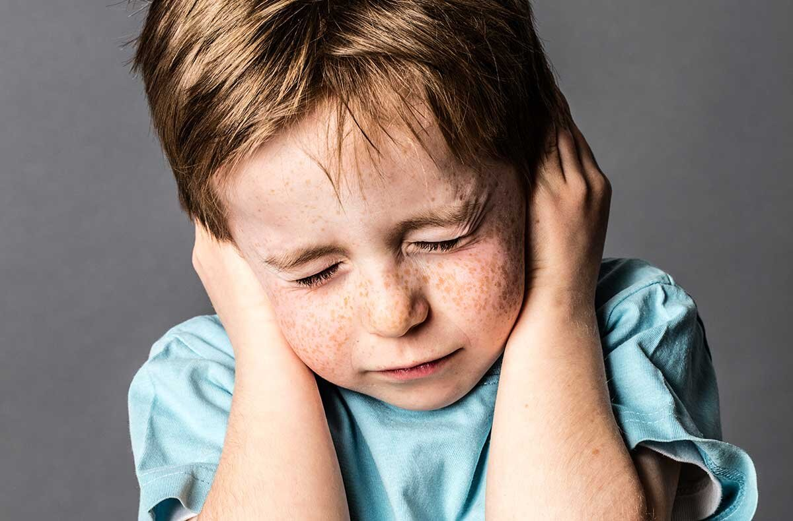
Невротические страхи могут появиться в результате длительных переживаний или острых психических потрясений. Такие страхи оказывают негативное влияние на развитие личности и формирование характера ребенка. Нужно помнить, что возрастные страхи - это нормальное явление, даже показатель нормального психического развития ребенка. С рождения до 1 года у ребенка проявляются такие возрастные страхи как боязнь громких резких звуков, незнакомцев, перемены привычной обстановки, боязнь высоты, разлуки с мамой. С 1- 2 лет характерны страхи одиночества, шума, незнакомых взрослых. С 2- 3 лет боязнь уколов и животных. С 3-5 лет боязнь темноты, одиночества, замкнутого пространства, высоты, сказочных персонажей, боли, уколов. С 5-7 лет появляются страхи войны, нападения, смерти, смерти родителей, сказочных персонажей, страшных снов, наказания.

Slide 6
Очень важно внимательно относиться к детским страхам, для детей это сложные переживания. Если ребенку приснился страшный сон, то можно нарисовать страшного персонажа и сделать его смешным. Можно использовать игры для снятия эмоционального напряжения у ребенка, сочинить сказку о том, как герой победил злодея. Но если мы замечаем такие тревожные симптомы как бессонница, ночные кошмары, энурез, невротические проявления (обгрызание ногтей, накручивание волос), тики, частые истерики, тогда нужно обязательно обращаться к специалисту.
Следует помнить, что возрастные страхи без осложнений это норма, а вот невротические страхи требуют вмешательства детского психолога, а порой и психиатра.

